Slide 2
HOẠT ĐỘNG 1: KHỞI ĐỘNG
- Cùng theo dõi những hình ảnh. Mỗi cá nhân tự ghi lại những câu hỏi trong quá trình theo dõi.
- Hoạt động nhóm thảo luận trả lời các câu hỏi, ghi câu trả lời vào bảng phụ. ( 10 phút)
- Treo bảng phụ vào góc học tập nhóm.

Slide 3
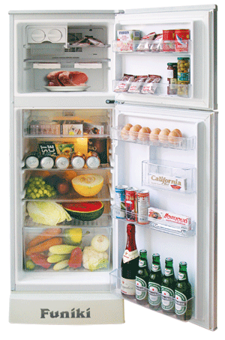
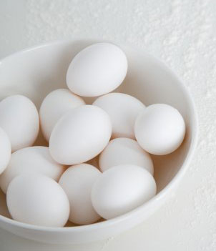
Vì sao để thực phẩm trong tủ lạnh được tươi lâu hơn để ở ngoài ?

Slide 4
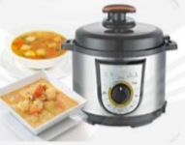
Vì sao khi nấu một số loại thực phẩm bằng nồi áp suất sẽ nhanh chín hơn?

Slide 5
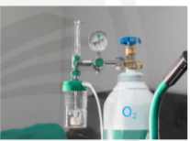
Tại sao bệnh nhân sẽ dễ hô hấp hơn khi dùng oxygen từ bình chứa khí oxygen
so với từ không khí ?

Slide 6
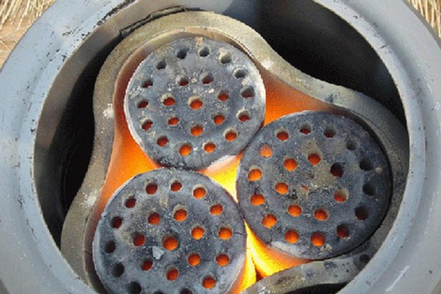
Tại sao các viên than tổ ong được chế tạo có nhiều lỗ như vậy?

Slide 7
BÀI 16:
CÁC YẾU TỐ ẢNH HƯỞNG ĐẾN TỐC ĐỘ PHẢN ỨNG HÓA HỌC

Slide 8
HOẠT ĐỘNG 2 : HÌNH THÀNH KIẾN THỨC MỚI
2.1. Tìm hiểu về ảnh hưởng của nồng độ đến tốc độ phản ứng
Hoạt động nhóm thực hiện nội dung phiếu học tập 1 (15 phút)

Slide 9
PHIẾU HỌC TẬP 1
Tiến hành thí nghiệm 1
Bước 1:
Pha loãng dung dịch Na₂S₂O₃ 0,15 M để được các dung dịch có nồng độ khác nhau theo Bảng
Bước 2:
Rót đồng thời 10 ml dung dịch H₂SO₄ 0,1M vào mỗi cốc và khuấy đều.

Slide 10
? Quan sát hiện tượng của thí nghiệm
? Nhận xét mối liên hệ giữa thể tích dung dịch Na₂S₂O₃ với thời gian xuất hiện kết tủa. Giải thích

Slide 12
I. Ảnh hưởng của nồng độ đến tốc độ phản ứng
- Khi tăng nồng độ chất phản ứng, tốc độ phản ứng tăng.

Slide 13
2.2. Tìm hiểu về ảnh hưởng của nhiệt độ, áp suất, diện tích bề mặt, chất xúc tác đến tốc độ phản ứng

Slide 14
GÓC PHÂN TÍCH
GÓC QUAN SÁT
GÓC THỰC HÀNH
Các nhóm thực hiện nhiệm vụ ở mỗi góc trong thời gian 7 phút rồi luân chuyển sang góc khác (1 phút).

Slide 15
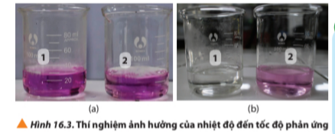
PHIẾU HỌC TẬP GÓC PHÂN TÍCH
(03 câu)
Câu 1:
Nghiên cứu SGK và quan sát Hình 16.3
Hãy nhận xét sự ảnh hưởng của nhiệt độ đến tốc độ phản ứng.

Slide 16
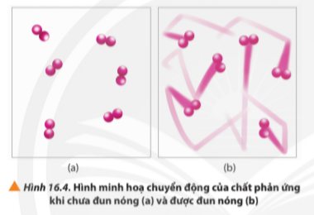
Câu 2:
Quan sát Hình 16.4 và phương trình hoá học của phản ứng, giải thích vì sao tốc độ mất màu của KMnO₄ trong 2 cốc không giống nhau.
Phương trình hoá học của phản ứng:
2KMnO₄(aq) + 5H₂C₂O₄(aq) + 3H₂SO₄(aq)
—> 2MnSO₄(aq) + K₂SO₄(aq)+ 10CO₂(g) + 8H₂O(l)

Slide 17
Câu 3: Nghiên cứu hệ số nhiệt độ Van't Hoff (Van-hốp) SGK trả lời câu hỏi sau: Biết rằng, khi nhiệt độ tăng thêm 10 °C, tốc độ của một phản ứng hoá học tăng 4 Lần; cho biết tốc độ phản ứng giảm bao nhiêu lần khi nhiệt độ giảm từ 70⁰C xuống 40⁰C.

Slide 18
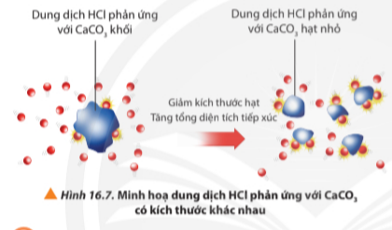
PHIẾU HỌC TẬP GÓC QUAN SÁT
(03 câu)
Câu 1: Quan sát mô phỏng ảnh hưởng của nhiệt độ đến tốc độ phản ứng giải thích vì sao khi tăng nhiệt độ tốc độ phản ứng tăng?
Câu 2: Quan sát mô phỏng ảnh hưởng của áp suất đến tốc độ phản ứng hãy giải thích ảnh hưởng của áp suất đến tốc độ phản ứng.
Câu 3: Quan sát hình 16.7 nhận xét mối liên hệ giữa tốc độ phản ứng với kích thước của CaCO₃. Giải thích.

Slide 22
PHIẾU HỌC TẬP GÓC THỰC HÀNH
(02 thí nghiệm)
STT | Thí nghiệm | Cách tiến hành | Hiện tượng | Giải thích
1 | Ảnh hưởng của bề mặt tiếp xúc đến tốc độ phản ứng | Bước 1: Cân khoảng 2g CaCO₃ mỗi loại, cho vào 2 bình tam giác (1), (2). Bước 2: Đong khoảng 20 ml dung dịch HC1M, rót đồng thời vào mỗi bình tam giác.

Slide 23
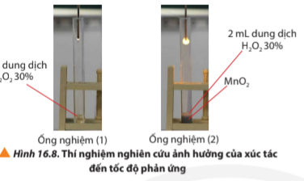
PHIẾU HỌC TẬP GÓC THỰC HÀNH
(02 thí nghiệm)
STT | Thí nghiệm | Cách tiến hành | Hiện tượng | Giải thích
2 | Ảnh hưởng của xúc tác đến tốc độ phản ứng | Bước 1: Rót khoảng 2 ml dung dịch H₂O₂ vào 2 ống nghiệm (1), (2). Bước 2: Thêm một ít bột MnO₂ vào ống nghiệm (2) và đưa nhanh tàn đóm đỏ vào miệng 2 ống nghiệm (Hình 16.8)

Slide 24
II. Ảnh hưởng của nhiệt độ
- Khi tăng nhiệt độ, tốc độ phản ứng tăng.
- Mối quan hệ giữa nhiệt độ và tốc độ phản ứng hoá học được biểu diễn bằng công thức:
.
Trong đó:
là tốc độ phản ứng ở 2 nhiệt độ
là hệ sổ nhiệt độ Van't Hoff.
Chú ý: Quy tắc Varít Hoff chỉ gần đúng trong khoảng nhiệt độ không cao.

Slide 25
III. Ảnh hưởng của áp suất .
-.Đối với phản ứng có chất khí tham gia, tốc độ phản ứng tăng khi tăng áp suất.
IV. Ảnh hưởng của bề mặt tiếp xúc
Khi tăng diện tích bề mặt bề mặt tiếp xúc của chất phản ứng, tốc độ phản ứng tăng.
V. Ảnh hưởng của chất xúc tác
Chất xúc tác làm tăng tốc độ của phản ứng hoá học, nhưng vẫn được bảo toàn về chất và lượng khi kết thúc phản ứng.

Slide 26
2.3.Tìm hiểu về ý nghĩa thực tiễn của tốc độ phản ứng đời sống và sản xuất.
-Hoạt động nhóm kiểm tra câu trả lời ở hoạt động khởi động, thống nhất lại đáp án. ( 5 phút)
-Báo cáo , thảo luận.

Slide 27
VI. Ý nghĩa thực tiễn của tốc độ phản ứng đời sống và sản xuất.
- Kiểm soát tốc độ các phản úng diễn ra trong đời sống, sản xuất khi vận dụng các yếu tố ảnh hưởng như: nồng độ, nhiệt độ, áp suất, bề mặt tiếp xúc và chất xúc tác mang lại các giá trị hiệu quả.

Slide 28
HOẠT ĐỘNG 3: LUYỆN TẬP

Slide 29
Hãy nhận diện các yếu tố ảnh hưởng đến tốc độ phản ứng và giải thích được nguyên nhân ảnh hưởng của các yếu tố đó trong các tình huống sau

Slide 30
1
Học sinh
2
Học sinh
Học sinh
Học sinh
Học sinh
Học sinh
Học sinh
Học sinh
3
Học sinh
Học sinh
Học sinh
Học sinh
Học sinh
Học sinh
4
Học sinh
Học sinh
Học sinh
Học sinh
5
Học sinh
Học sinh
Học sinh
Học sinh
6
Học sinh
Học sinh
Học sinh
Học sinh
Học sinh
Học sinh
Học sinh

Slide 31
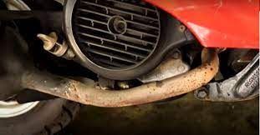
Ống bô của xe máy sẽ bị rỉ nhanh hơn nếu như chúng ta sử dụng xe thường xuyên.
Nhiệt độ
Khi xe máy hoạt động, bô xe bị gia nhiệt. Khi nhiệt độ tăng, tiểu phân chuyển động nhanh hơn, khả năng va chạm nhiều hơn dẫn đến số va chạm hiệu quả tăng lên, tốc độ phản ứng tăng.

Slide 32
Trong sản xuất pháo hoa, các nguyên liệu thường ở dạng bột.
Diện tích tiếp xúc
Khi nghiền nhỏ các chất rắn, khả năng va chạm của các tiểu phân nhiều hơn, dẫn đến va chạm hiệu quả tăng lên, tốc độ phản ứng tăng.

Slide 33
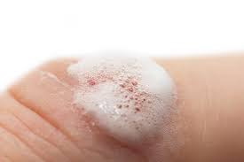
Nước oxi già nổi bọt khi xoa lên da
Chất xúc tác
Tế bào sống có enzym catalyse, là một loại chất xúc tác cho quá trình phân huỷ H₂O₂. Chất xúc tác làm giảm năng lượng tối thiểu để phá vỡ liên kết, từ đó làm tăng số va chạm hiệu quả, từ đó tốc độ phản ứng tăng.

Slide 34
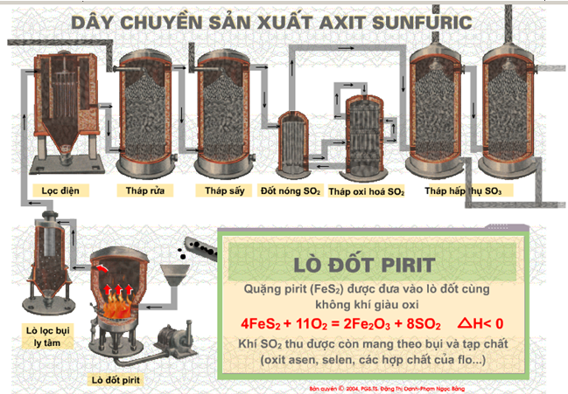
Trong quy trình sản xuất sulfuric acid, không khí được thổi vào liên tục để đốt lưu huỳnh hoặc quặng pirit sắt.
Nồng độ
Việc thổi khí liên tục làm tăng nồng độ khí oxygen, dẫn đến khả năng va chạm nhiều hơn, từ đó số va chạm hiệu quả tăng lên, tốc độ phản ứng tăng.

Slide 35
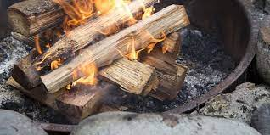
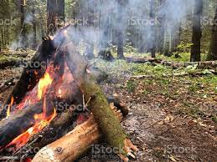
Củi khi được chẻ nhỏ sẽ cháy nhanh hơn và mạnh hơn so với củi có kích thước lớn
Diện tích tiếp xúc
Củi được chẻ nhỏ có diện tích bề mặt tiếp xúc lớn hơn, làm tăng khả năng phản ứng cháy với oxygen, tốc độ phản ứng tăng.

Slide 36
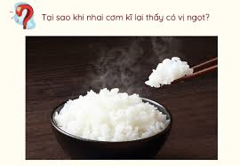
Khi nhai kĩ cơm, cảm nhận cơm có vị ngọt hơn
Thành phần chính của cơm là tinh bột (C₆H₁₀O₅)_{n} khi nhai kĩ cơm, tuyến nước bọt cung cấp enzyme amylase, đóng vai trò là chất xúc tác, chuyển hoá tinh bột thành đường glucose (C₆H₁₂O₆) có vị ngọt.
chất xúc tác

Slide 37
HOẠT ĐỘNG 4: VẬN DỤNG
- Mỗi nhóm tìm 2 tình huống, một tình huống trong cuộc sống và một tình huống trong sản xuất có vận dụng kiến thức ảnh hưởng của các yếu tố ảnh hưởng tới tốc độ phản ứng hoá học;
- Viết báo cáo về yếu tố ảnh hưởng trong hai tình huống và giải thích sự ảnh hưởng của yếu tố đến tốc độ phản ứng. Nội dung bài báo cáo gồm:
+ Giới thiệu tình huống và phản ứng hoá học xảy ra trong tình huống;
+ Nêu được sự vận dụng yếu tố ảnh hưởng đến tốc độ phản ứng;
+ Nêu yếu tố ảnh hưởng đến tốc độ phản ứng hoá học trong tình huống;
+ Giải thích được sự ảnh hưởng của yếu tố đó đến tốc độ phản ứng hoá học.

Slide 38
- Các nhóm thực hiện nhiệm vụ học tập này ở nhà. Viết bài báo cáo.
- Hình thức : Biên soạn trên file word hoặc powerpoint
-Thời gian nộp bài: Trong vòng 1 tuần sau buổi học.

Slide 39
Chúc các em học sinh học tập tốt
và đạt được ước mơ của mình!

